Slide 1
Erikson’s Psychoanalytic Theories
NAMA :
Naufal galuh satriatama (2018031027)
Sherliana gunawan (2018031031)
Tiara tiani putri (2018031032)

Slide 2
ERIKSON
Teori Freud, meskipun ada keterbatasannya, dapat menginspirasi beragam kelompok dari ahli teori yang cerdas dan kreatif. Mereka memperluas dan menyusun kembali visi Freud dalam 2 cara utama yang memiliki kesimpulan untuk Psikologi Perkembangan.

Slide 3
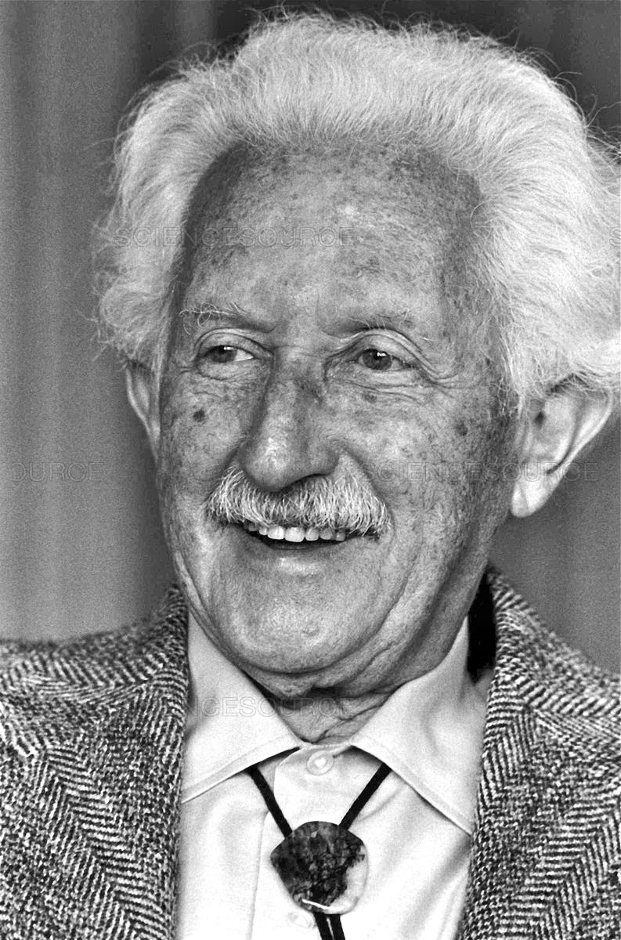
BIOGRAPHICAL SKETCH
Erik Erikson lahir di Frankfurt pada tahun1902 dan dibesarkan di Karlsruhe.
Mengajar seni & mata pelajaran lain di Vienna.
Beliau mempelajari psikoanalisis di Vienna Psychoanalitic Institute.
Erikson tidak memiliki gelar sarjana, tetapi ia menjadi analis pertama di Boston.
Lalu, pada 1933 pindah ke Amerika. Menjadi professor di Harvard, Yale University.
Ia juga penulis berbakat yang tulisannya telah digambarkan sebagai “Freud in sonnet form”.
Erikson adalah neo-Freudian.
Wafat pada tahun 1994 pada usia 91 tahun.

Slide 4
General orientation to the theory
Erikson menerima gagasan dasar dari teori Freudian yakni :
Psychological Structures
The Unconscious & conscious
Drives
Psychosexual Stages
The Normal-abnormal Continuum
Psychoanalytic Metodology

Slide 5
EMPHASIS ON IDENTITY
Berbeda dengan keprihatinan Freud tentang bagaimana orang-orang membela diri dari ketegangan yang tidak menyenangkan melainkan kekhawatiran Erikson lebih positif. Ia berpendapat bahwa tema utama kehidupan adalah pencarian identitas. Istilah ini mengacu pada rasa sadar akan identitas individu, perjuangan tanpa sadar untuk hubungan karakter pribadi.
Lalu, identitas adalah pemahaman dan penerimaan dari diri dan masyarakat. Identitas diubah dari satu tahap ke tahap berikutnya, dan bentuk-bentuk awal dari identitas memengaruhi bentuk-bentuk selanjutnya. Kemudian, Erikson menyadari bahwa masalah identitas muncul, meski biasanya dalam skala yang lebih kecil, dalam kehidupan. Kemudian, ia mengakui bahwa identitas adalah masalah utama di zaman ini.

Slide 6
EXPANSION OF PSYCHOANALYTIC METHODOLODY
Erikson berkontribusi pada tiga metode untuk mempelajari perkembangan yaitu :
Pengamatan langsung pada anak-anak (direct observation of children)
Perbandingan lintas budaya (cross-cultural comparisons)
Psychobiography

Slide 7
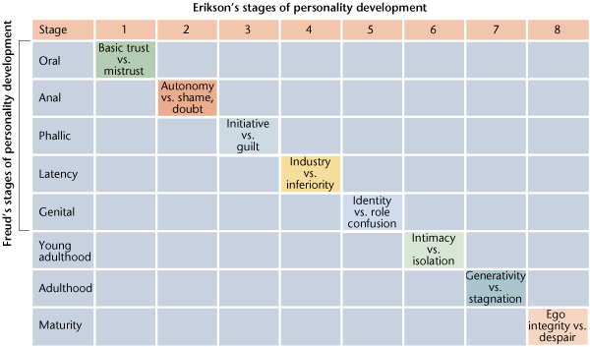
stages of psychosocial development

Slide 8
Mechanisms of Development
Erikson list of mechanism of development:
- Drives
- Frustration from internal and external forces
- Attachment
- Identification
Mekanisme Play adalah mekanisme spesifik yang dikembangkan oleh Erikson.

Slide 9
Position on developmental issues
Pandangan Eriskon terhadap dunia kontekstualis.
Menekankan peran budaya dalam membentuk dan mengembangkan kepribadian seseorang.
Faktor pengalaman dan lingkungan dapat mempengaruhi perkembangan seseorang.

Slide 10
Applications
Pengaplikasian dari teori Erikson
- krisis identitas
- konflik antar generasi
- seorang tentara yang pernah merasakan peperangan
- Hubungan antar ras/suku
- Orang yang sedang membesarkan seorang anak

Slide 11
Evaluation of the theory
Kelebihan
- Memperluas teori psikonalisis
- Memperlebar sudut pandang tentang perkembangan anak
Kekurangan
- Kurang sistematis
- Mekanisme teori perkembangannya kurang spesifik

Slide 12
Contemporary research
Peneliti telah mengidentifikasi tahap baru diantara fase remaja dan dewasa muda yaitu emerging adulthood.
Fase emerging adulthood ditandai dengan:
- Pencarian identitas
- Fokus kepada diri sendiri
- Fokus kepada suatu kemungkinan

Slide 13
THANK YOU

